Slide 1

2024년 3월 18일
YOLOv5
홍익대학교 컴퓨터공학과
C3110703 김지윤

Slide 2
Contents
Introduction
Background
성능지표
YOLOv5 Architecture
Inference 결과

Slide 3
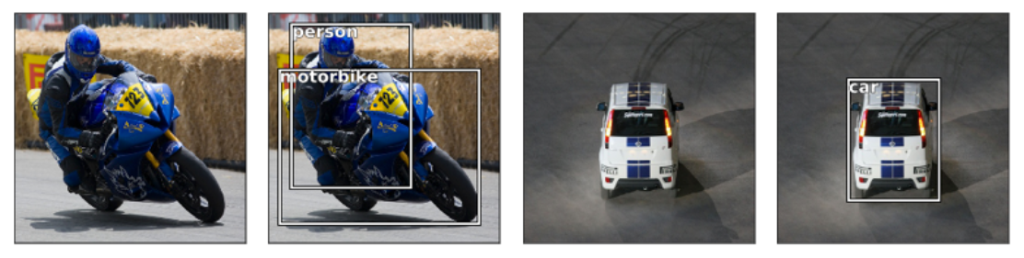
1. Introduction
컴퓨터 비전 분야에서 “객체 감지”는 이미지에 어떤 객체가 있는지 인식하는 것(분류)과 정확한 위치를 결정하는 것(위치 파악)이라는 두 가지 기본 작업으로 구성됨
객체 감지를 위해 사용되는 모델은 크게 두 종류로 나뉨
Single-Stage Object Detector → YOLO 등
물체가 있을만한 영역을 제안하는 후보 영역(Region Proposals) 생성과 객체의 종류를 분류하는 과정을 각각 구분하지 않고 한번에 처리함
장점 : 비교적 속도가 빨라 실시간 처리에 유리함
단점 : 정확도가 비교적 낮음
2-Stage Object Detector → R-CNN 등
첫 번째 단계에서 이미지 내의 후보 영역(Region Proposals)을 식별하고, 두 번째 단계에서 각 후보 영역에 대해 객체의 종류를 분류하고 정확한 위치를 결정함
장점 : 정확도가 비교적 높음
단점 : 속도가 다소 느림

Slide 4
1. Introduction
YOLOv1(2016): Single-Stage Object Detector 개념 도입
YOLOv2(YOLO9000)(2017): 기존에 과적합을 막기 위해(모델이 특정 데이터 셋에만 성능이 좋은 경우를 의미함) Dropout 방식 대신 배치 정규화(Batch norm)를 도입하고 앵커 상자(Anchor Box) 및 새로운 분류 모델을 추가하여 9000개 이상의 객체를 감지할 수 있음, Darknet-19 아키텍처
YOLOv3(2018): 객체 감지를 위한 세 가지 Scale(척도) 도입, DarkNet-53 아키텍처 사용
YOLOv4(2020): FPN(Feature Pyramid Network) 및 CSP (Cross Stage Partial connections) 기반의 DarkNet-53 사용, 이미지 해상도 상승
YOLOv5(2020): Ultralytics에서 출시되었으며 PyTorch 구현을 도입하고 기존 아키텍처를 개선함(CSP-DarkNet)
도입된 각 기법은 뒤에서 자세히 설명함

Slide 5
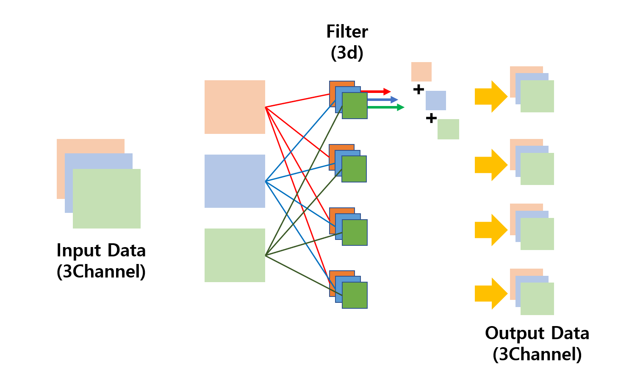

2. Background
합성곱층(Convolutional Layer)
이미지 전체에서 필터(혹은 커널)를 이동하며 입력 데이터에서 특성을 추출하는 역할을 수행함
합성곱 연산을 통해 입력 이미지의 공간 정보를 반영한 Feature Map을 얻음
일반적으로 컬러 이미지의 경우
RGB로 구성되므로 3개의 채널(Channel)을 가짐

Slide 6
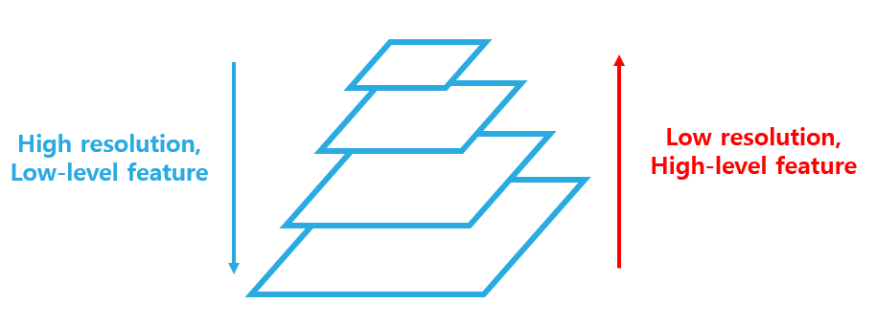
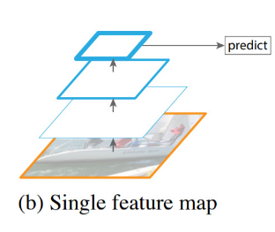
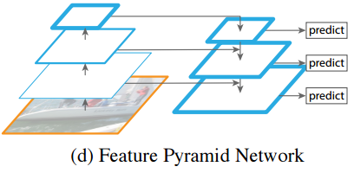
2. Background
저수준 특징(Low-level feature) : convolutional network에서 입력층에 보다 가까울수록 feature map은 높은 해상도(high resolution)을 가짐 → 가장자리, 곡선 등
고수준 특징(High-level feature) : 반대로 더 깊은 layer에서 얻을 수 있는 feature map은 낮은 해상도(low resolution)을 가지며 → 질감, 패턴 ,물체의 일부분 등
기존에는 최종 Feature Map을 통해 예측 → (b)
Feature Pyramid Networks → (d)
FPN은 서로 다른 Scale의 Feature Map을 합쳐 작은 객체도 탐지할 수 있게 함
Feature Pyramid의 각 level에서 prediction이 독립적으로 수행

Slide 7
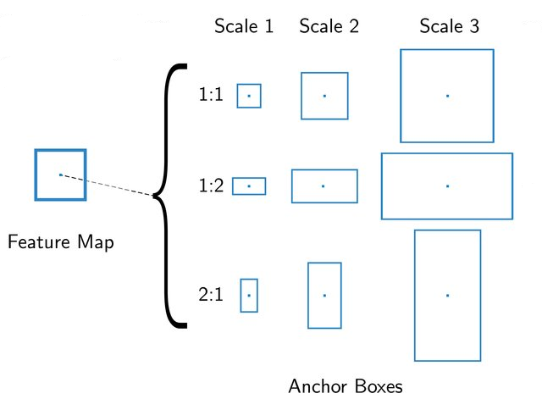
2. Background
Anchor Box(앵커 박스)
앵커 박스는 객체 검출 알고리즘에서 미리 정의된 고정된 크기와 비율을 가진 박스로 모델이 학습하는 동안 참조점으로 사용함
YOLO와 같은 일부 알고리즘에서는 이 앵커 박스를 기반으로 실제 객체 주변의 bounding box를 조정함
Bounding Box(바운딩 박스)
바운딩 박스는 이미지 내에 있는 실제 객체를 둘러싸는 박스로 객체의 위치와 크기를 나타냄.
간단히 말해서, 앵커 박스는 모델이 바운딩 박스를 더 잘 예측하도록 돕는 기준점이며
반면에 바운딩 박스는 모델이 실제로 이미지 내에서 찾아내는 객체의 위치를 의미함

Slide 8

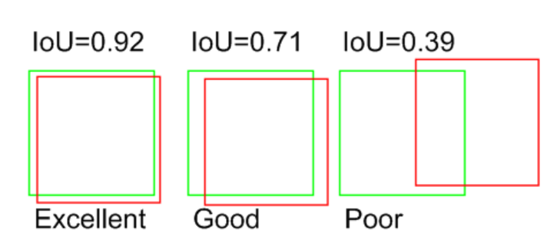
3. 성능 지표
Intersection Over Union (IOU)
실제 경계 상자(실제값)에 대한 예측 경계 상자(예측값)의 정확도를 수량화하기 위해 객체 감지에 사용되는 측정값
IOU 범위는 0~1임
IOU가 1에 가까울수록 더 정확하게 물체를 감지하고 있음을 의미함
Mean Average Precision (mAP)
mAP는 분류할 클래스(또는 객체)에 대한 AP의 평균을 의미함
AP는 다음장에서 설명

Slide 9
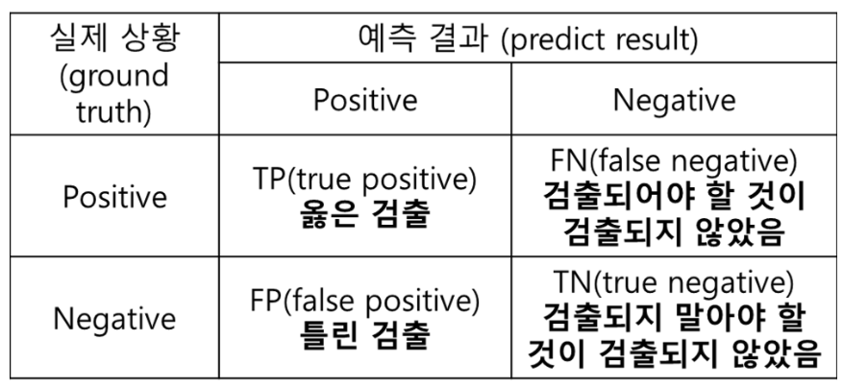
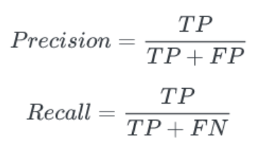
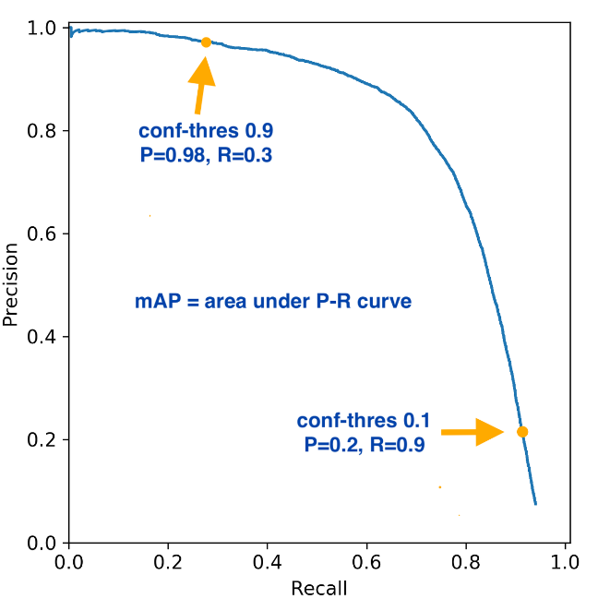
3. 성능 지표
정밀도(Precision) : 모델이 정답이라고 한 것 중 진짜 정답의 비율
재현율(Recall) : 진짜 정답 중 모델이 정답이라고 한 것의 비율
일반적으로 정밀도와 재현율은 Trade off 관계를 가짐
따라서 이 두 요소를 종합하여 모델 성능을 평가하기 위해 고안된 것 아래의 지표임
Average Precision (AP)
Precision-Recall 그래프의 아래 면적을 의미함
Recall을 조정하여 얻은 Precision을 의미함
Mean Average Precision (mAP)
mAP는 분류할 클래스(또는 객체)에 대한 AP의 평균을 의미함

Slide 10
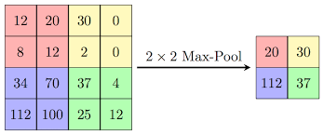
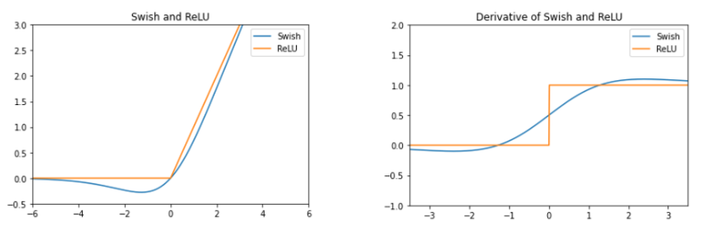
4. YOLOv5 Architecture
MaxPooling
Max 값을 선택함으로서 주요 특징을 강조함
YOLOv5 Module
CBS
Conv2d
CBS
CBS
CBS
=
C3
=
x3
BatchNorm2d
Bottleneck
MaxPool2d
MaxPool2d
MaxPool2d
CBS
SiLU(Activation)
Concat
SPPF
=
CBS
Concat
C3 = CSP(Cross Stage Partial) Bottleneck
with 3 convolutions
C3의 경우, 입력 차원과 출력 차원이 동일함
채널 수는 변경될 수 있음
CBS
활성화 함수 SiLU와 ReLU 비교
SPPF(Spatial Pyramid Pooling-Fast)
이전 맥스 풀링 레이어의 출력을 다시 맥스 풀링함으로써 여러 스케일의 특징을 효율적으로 추출

Slide 11
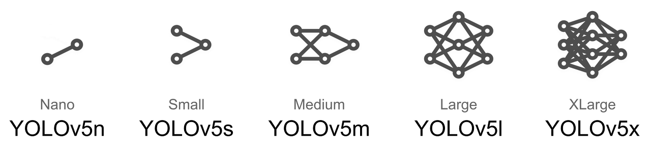
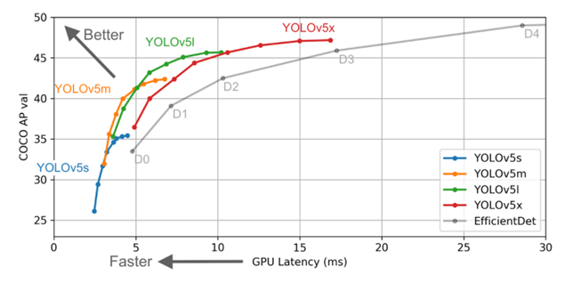
4. YOLOv5 Architecture
Backbone을 depth multiple과 width multiple를 기준으로 하여 크기별로 나눔
Depth multiple(Model Depth Multiple)
Depth multiple이 클수록 C3 모듈이 반복되어 더 깊은 모델이 됨
Width multiple(Layer Width Multiple)
Width multiple 값이 증가할 수록 해당 레이어의 CBS 수가 증가함
오른쪽 그래프를 보면 YOLOv5x가 가장 정확도가 높지만 속도가 느린 것을 알 수 있음

Slide 12
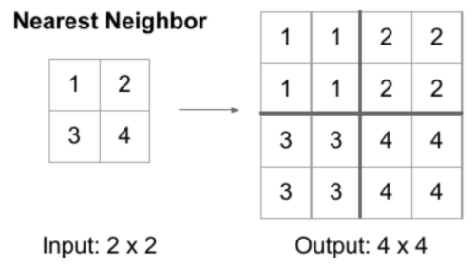
(320 * 320)
(160 * 160)
(80 * 80)
(40 * 40)
(20 * 20)
CBS(6x6)
CBS(3x3)
C3
CBS(3x3)
C3
CBS(3x3)
C3
CBS(3x3)
C3
SPPF
P1/2
P2/4
P3/8
P4/16
P5/32
Input Images
( 3 , 640 , 640 )
Concat
Upsample
CBS(1x1)
Concat
Upsample
CBS(1x1)
C3
PN/M : N번째 Feature Map은
INPUT/M만큼의 사이즈를 가짐
N이 커질수록 Feature Map의
크기는 점점 작아짐
(80 * 80)
(40 * 40)
C3
CBS(3x3)
Concat
C3
CBS(3x3)
Concat
C3
P3
(80 * 80)
P4
(40 * 40)
P5
(20 * 20)
Upsample
Conv2d(1x1)
Conv2d(1x1)
Conv2d(1x1)
Prediction
업샘플링을 기반으로 이미지의 해상도를 크게 만듬
Prediction
Prediction

Slide 13
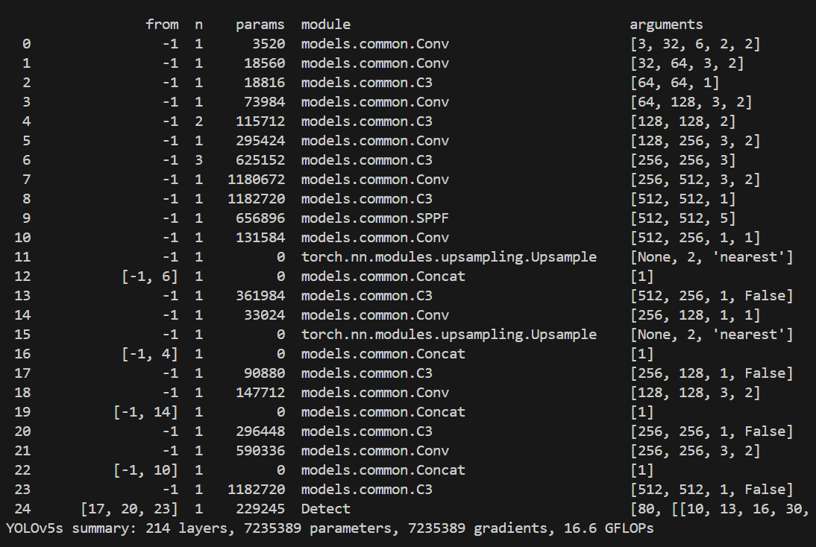
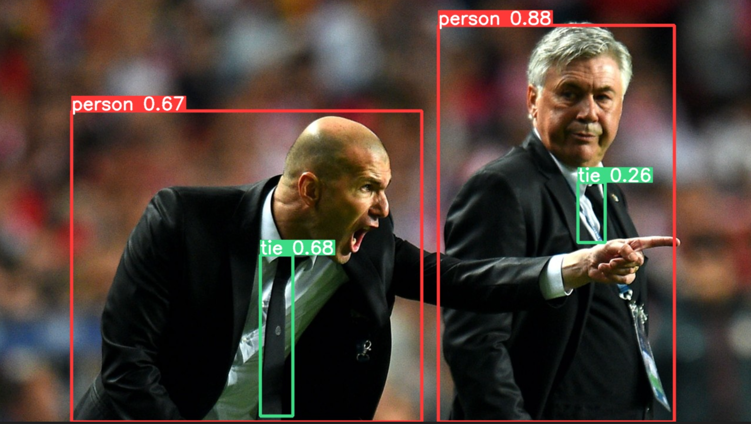
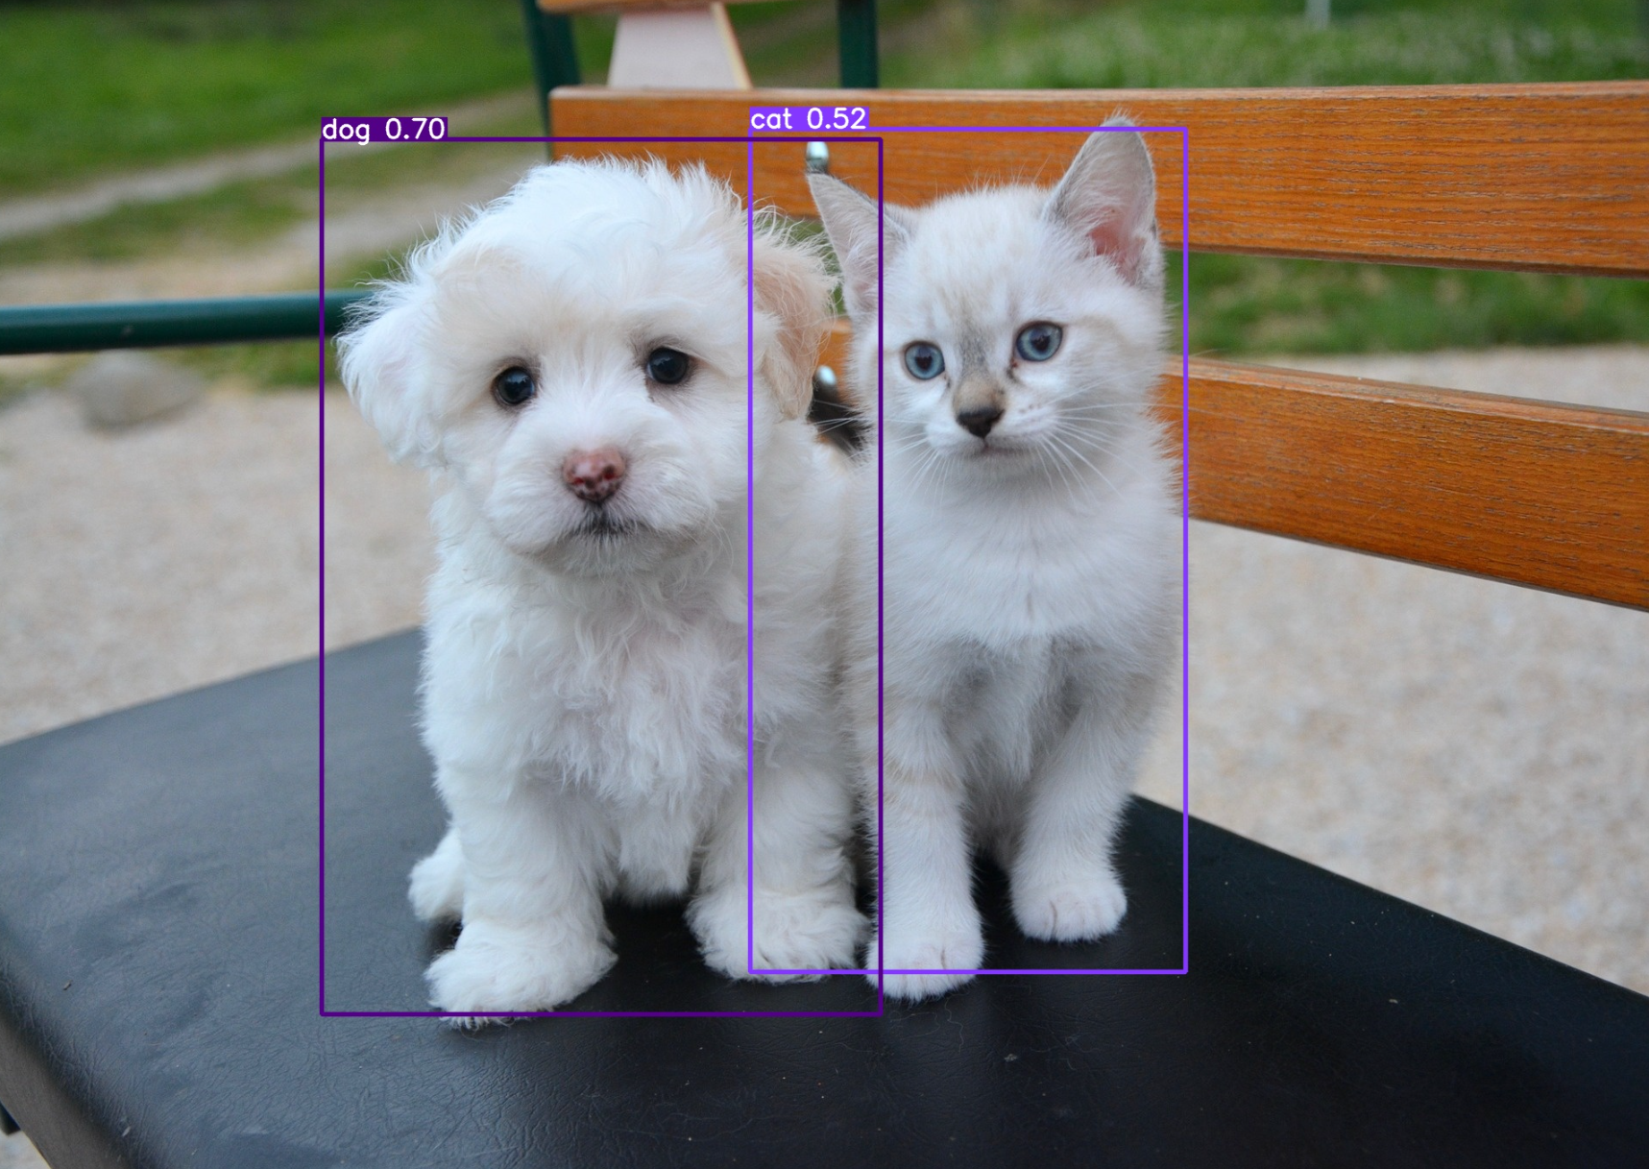
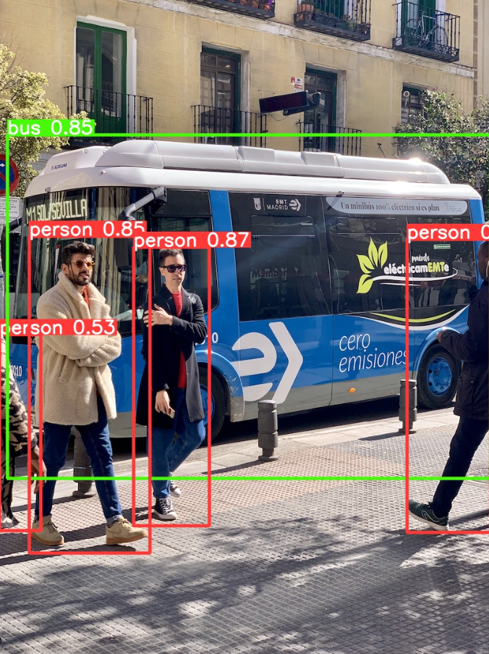
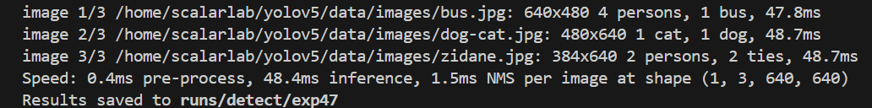
5. Inference 결과
YOLOv5s Pretrained weight
NVIDIA RTX 2080 Ti

